Slide 1


6강.python
반복문

Slide 2
Section 01 이 장에서 만들 프로그램
[프로그램 1] 구구단 출력
for 문을 사용

Slide 3
Section 01 이 장에서 만들 프로그램
[프로그램 2] 마름모 모양 출력
while 문 활용

Slide 4
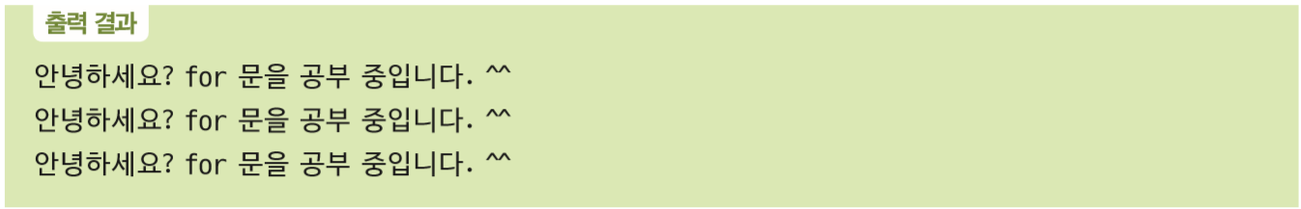
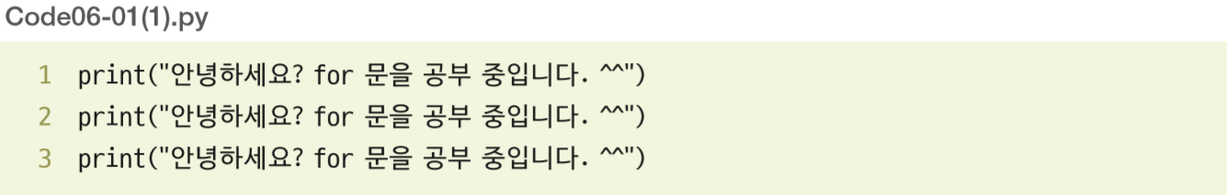
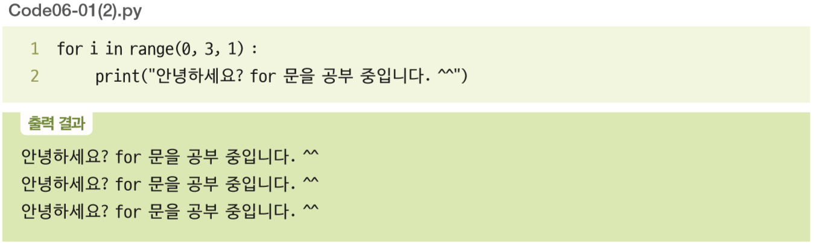
Section 02 기본 for 문
반복문의 개념과 필요성
예 : 반복문 사용 않는 경우
예 : 반복문 사용한 경우

Slide 5
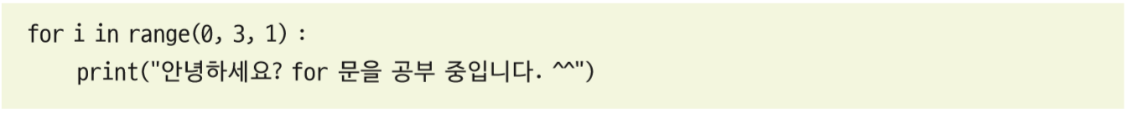
Section 02 기본 for 문
for 문의 개념
기본 형식
예 : range() 함수 사용과 내부적 변경
range(3)은 range(0, 3, 1)과 같다

Slide 6
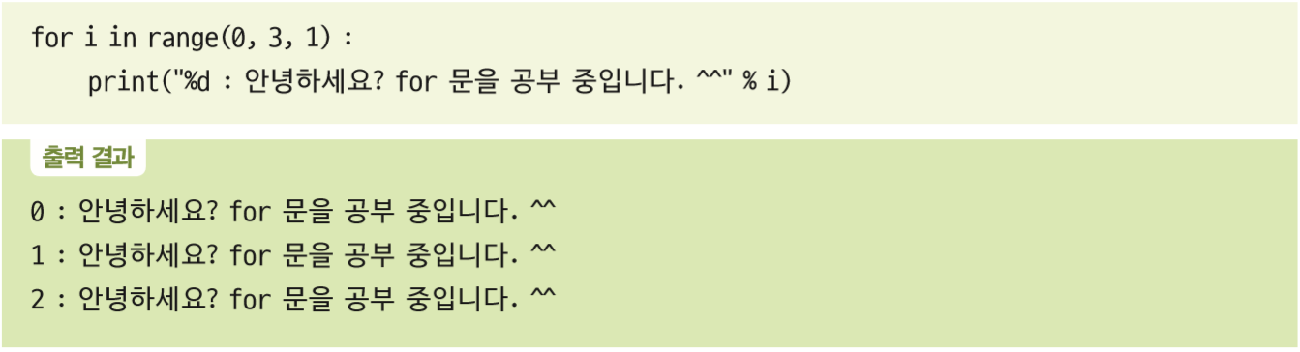
Section 02 기본 for 문
i값 코드 내부 사용
Tip • _(언더바) : i를 사용하지 않으려면 i 대신 _(언더바) 사용

Slide 7
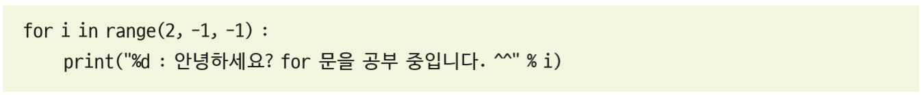
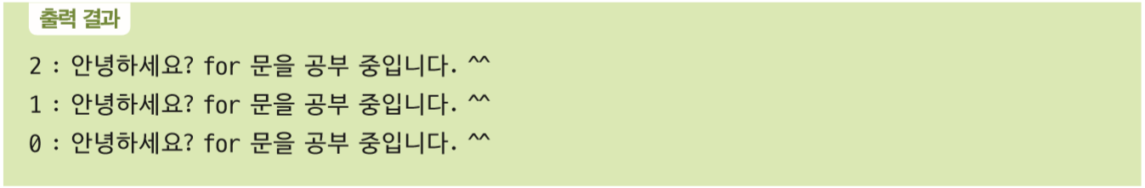
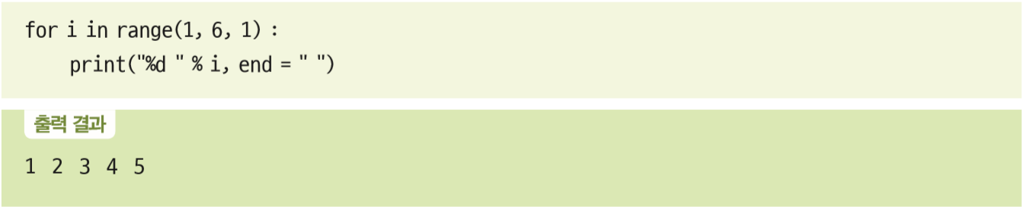
Section 02 기본 for 문
예 : range() 함수의 시작값 2, i값을 1씩 줄여(0이 될 때까지) print() 함수 3번 실행
예 : 1~5의 숫자들을 차례로 출력

Slide 8
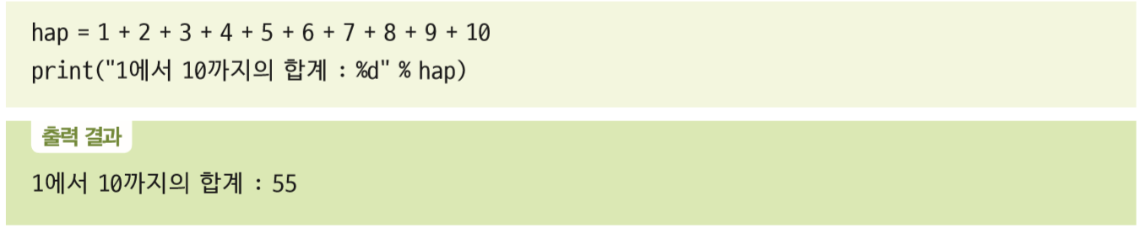
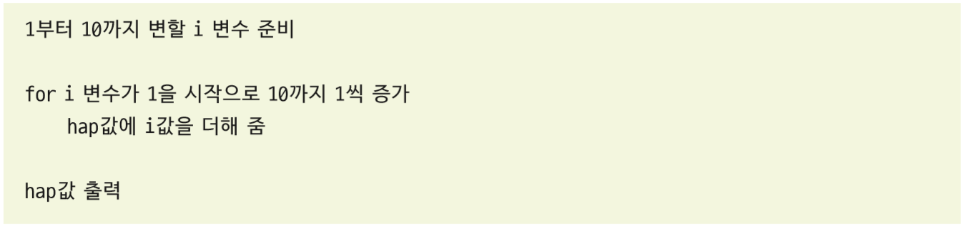
Section 02 기본 for 문
for 문을 활용한 합계 구하기
for 문을 배우기 전의 방식으로 1~10 의 합계를 구하는 프로그램 만들기
for 문 작성 내용

Slide 9
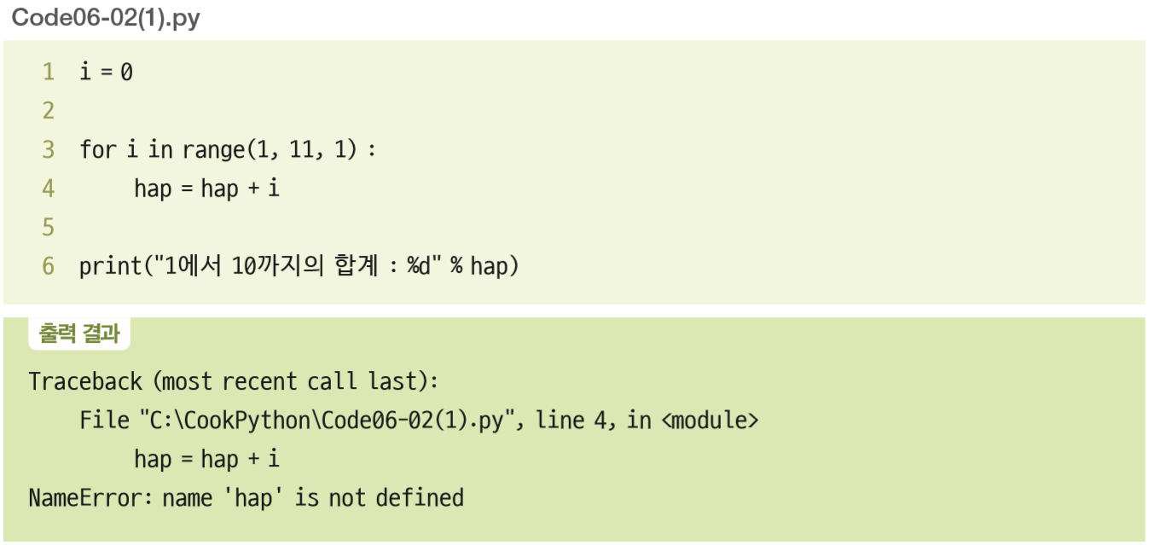
Section 02 기본 for 문
for 문 내용을 코드로 작성
4행 ‘hap=hap+i’에서 hap에 어떤 값이 있어야 다시 누적
hap 자체가 존재하지 않아 더할 것이 없어서 오류가 발생

Slide 10
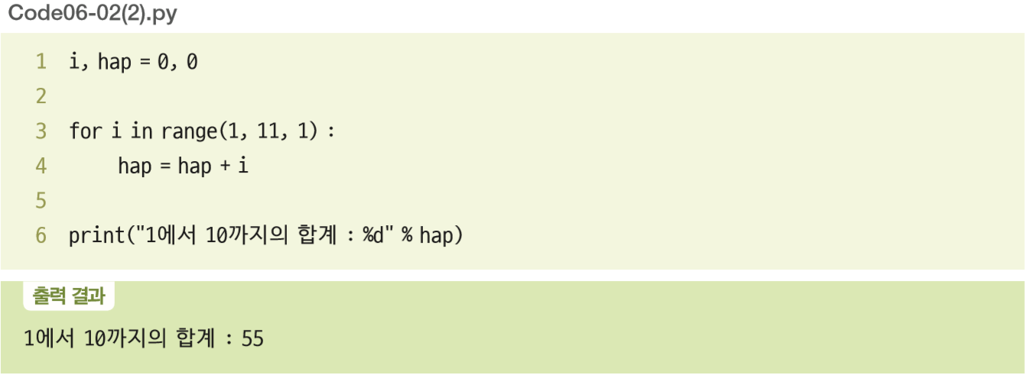
Section 02 기본 for 문
Code06-02(1).py 1행의 hap 초기화 코드 추가
주의 : i 변수와 hap 변수의 값

Slide 11
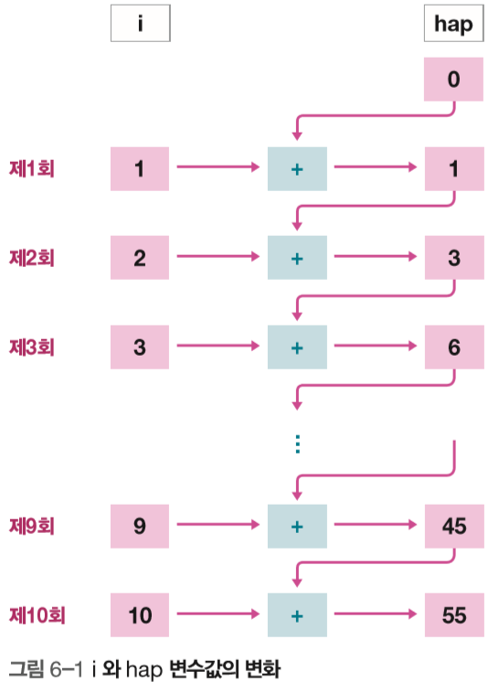
Section 02 기본 for 문
i 와 hap 변수값의 변화

Slide 12
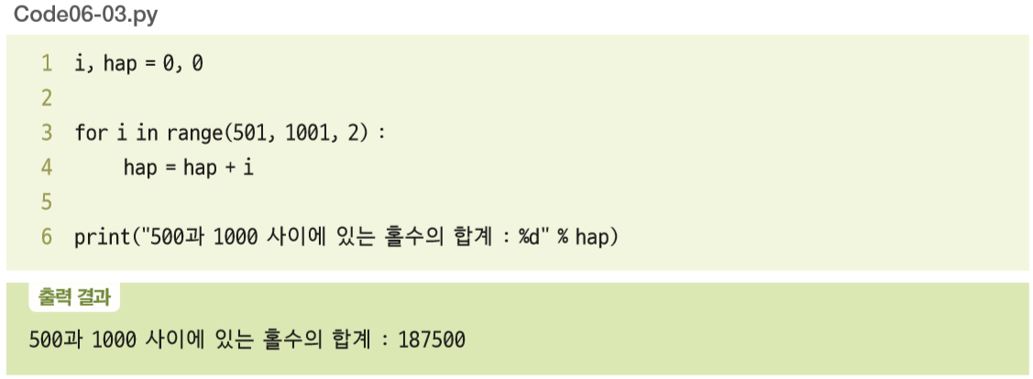
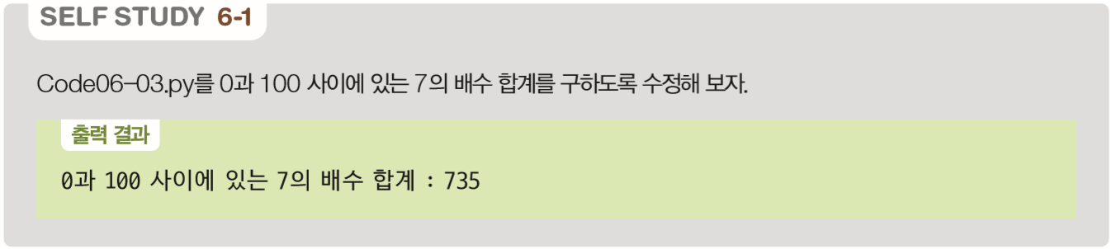
Section 02 기본 for 문
예 : 500과 1000 사이에 있는 홀수의 합계

Slide 13
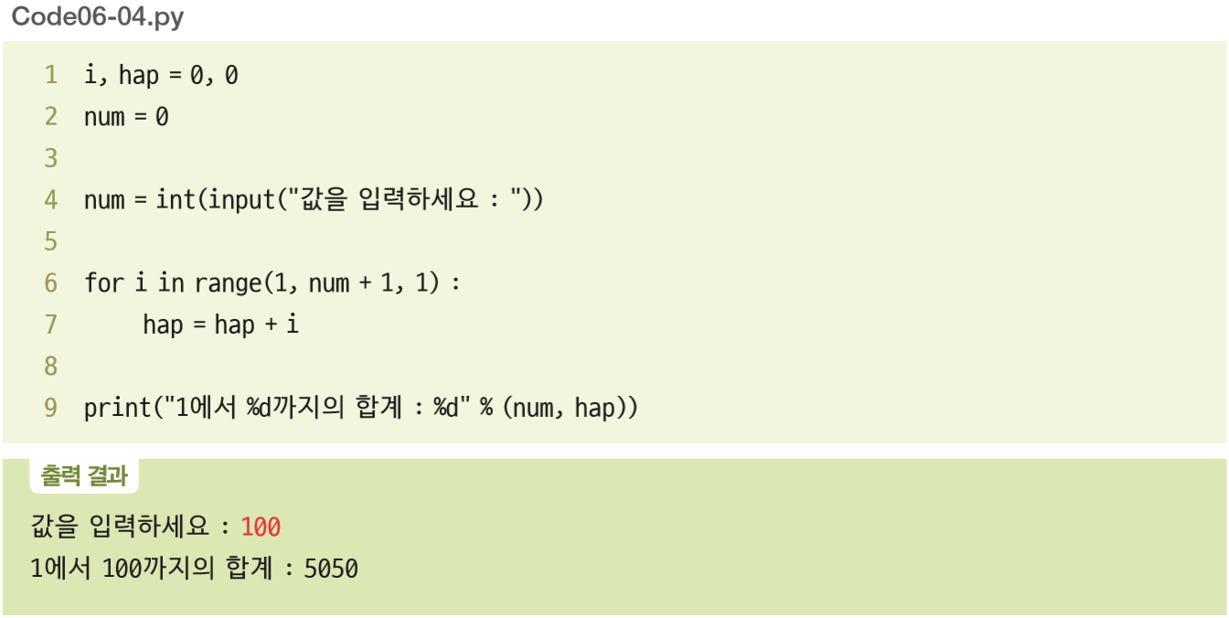
Section 02 기본 for 문
키보드로 입력한 값까지 합계 구하기
키보드로 입력한 수까지의 합계 구하기
input() 함수로 1부터 사용자가 입력한 수까지 합계 구하는 프로그램

Slide 14
Section 02 기본 for 문
키보드로 입력한 값까지 합계 구하기
키보드로 입력한 수까지의 합계 구하기
input() 함수로 1부터 사용자가 입력한 수까지 합계 구하는 프로그램
2행 : 사용자가 입력한 값 저장할 num 변수 선언
4행 : input() 함수로 사용자가 입력한 숫자를 num에 대입
6행 : range(1, 입력숫자+1, 1)을 사용해 1부터 사용자가 입력한
숫자(num)까지 1씩 증가하면서 for 문 반복
9행 : 사용자가 입력한 숫자까지 합계를 구해 사용자가 입력한
숫자와 함께 출력

Slide 15
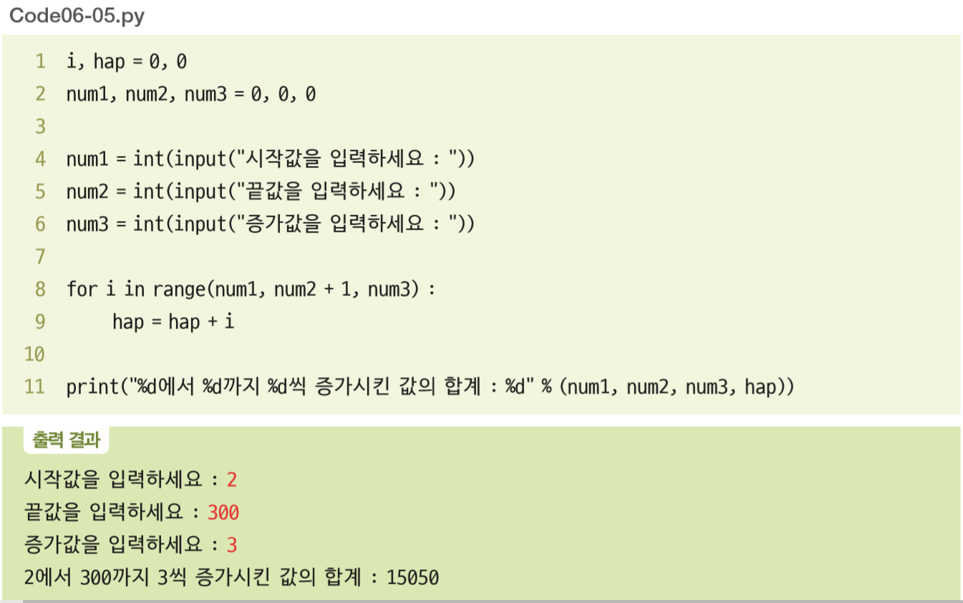
Section 02 기본 for 문
예: 시작값과 끝값, 증가값까지 사용자 입력
4~6행 : 값 3개 입력
8행 : 입력한 값 사용 range() 지정

Slide 16
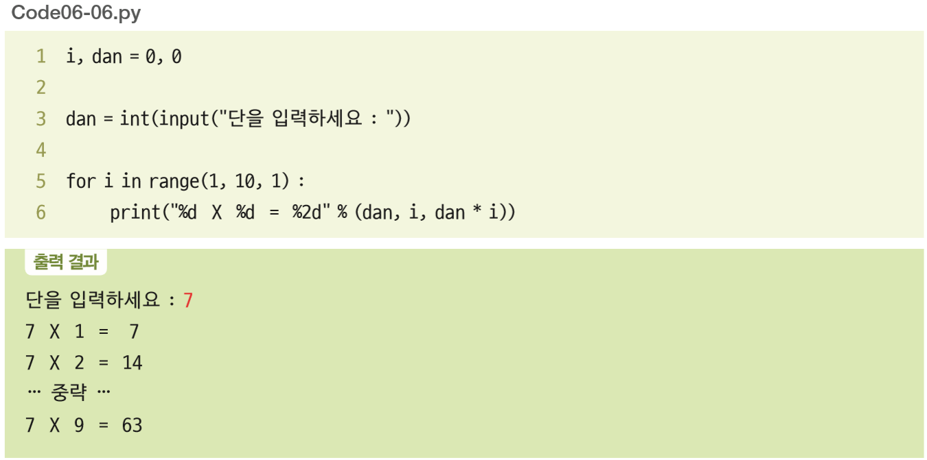
Section 02 기본 for 문
예: 사용자가 입력한 숫자의 단에서 구구단을 출력
1행 : 출력하려는 단을 입력받을 변수 선언
3행 : 키보드로 입력
5행 : i는 1에서 9까지 증가
6행 : 구구단의 각 행 출력

Slide 17
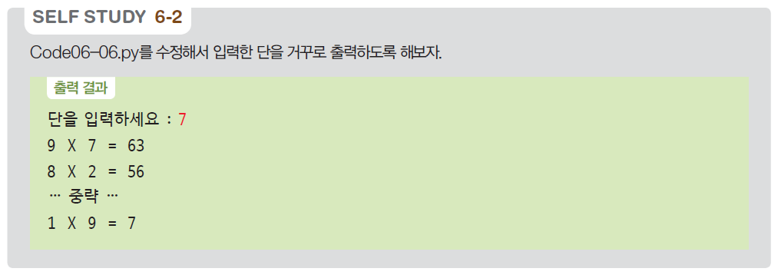
Section 02 기본 for 문

Slide 18
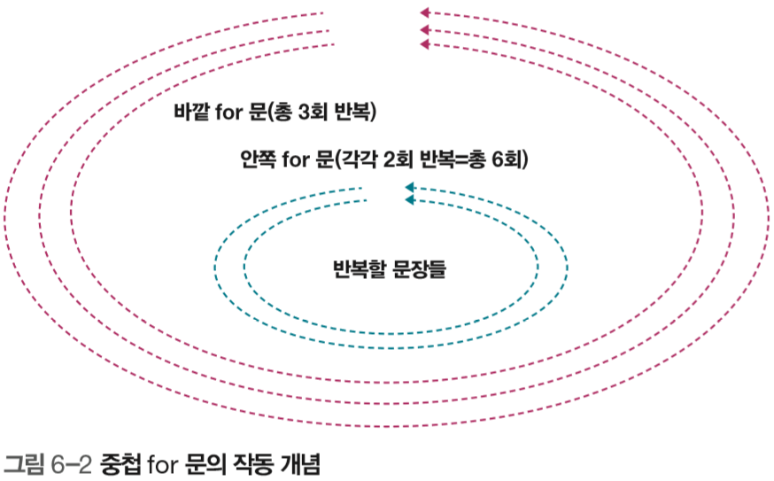
Section 03 중첩 for 문
중첩 for 문의 개념
바깥쪽이 3번 도는 동안
안쪽은 각각 2번씩 돌아
총 3× 2=6번 반복

Slide 19
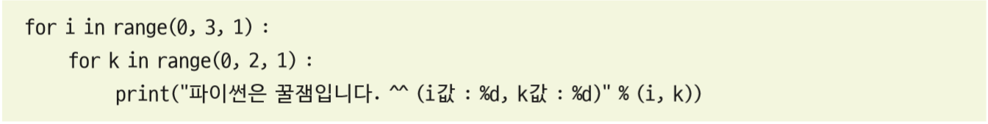
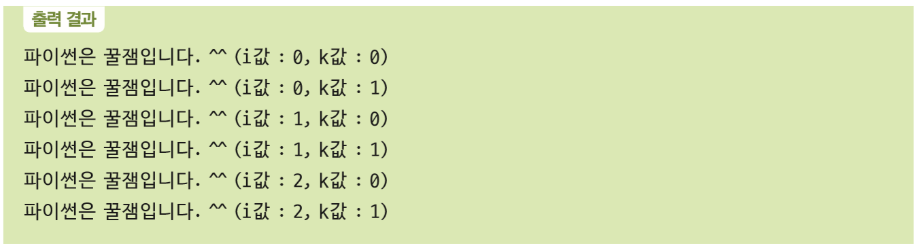
Section 03 중첩 for 문
중첩 for 문의 기본 형식

Slide 20
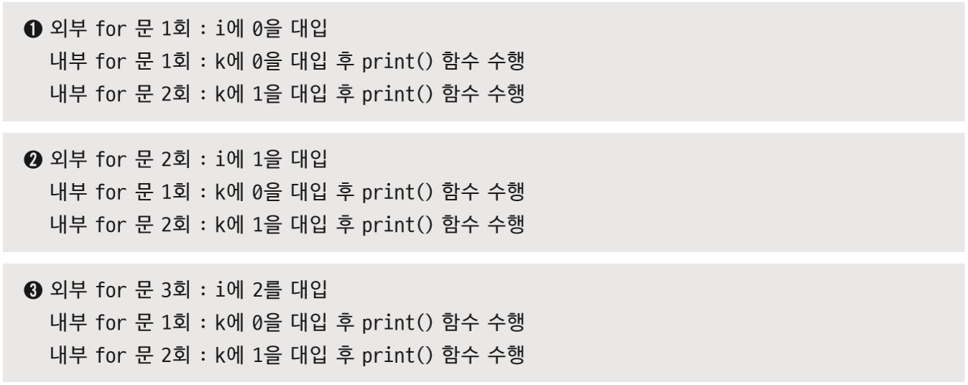
Section 03 중첩 for 문
처리 순서
외부 변수인 i는 계속 0, 1, 2로 변경된 후 끝나지만, 내부 변수인 k는 0과 1을 계속 반복

Slide 21
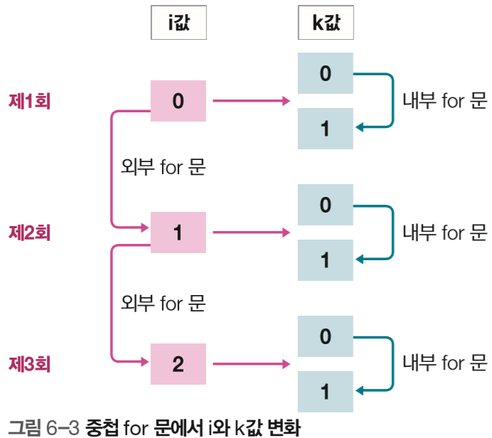
Section 03 중첩 for 문
중첩 for 문에서 i와 k값 변화

Slide 22
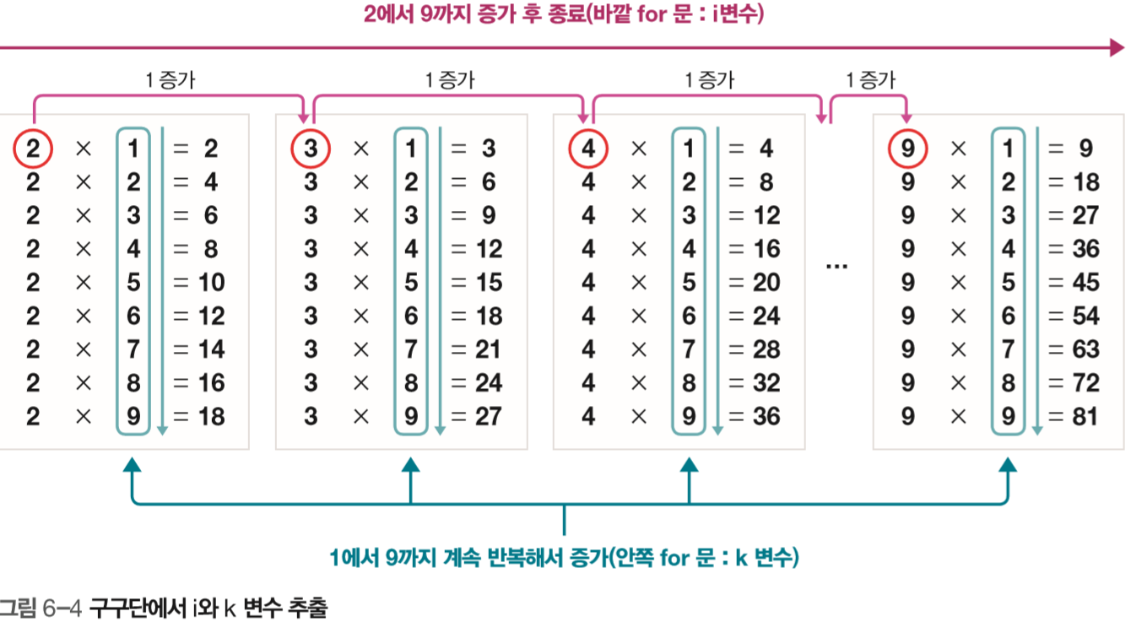
Section 03 중첩 for 문
중첩 for 문의 활용
예 : 중첩 for 문 활용 2단부터 9단까지 구구단 출력

Slide 23
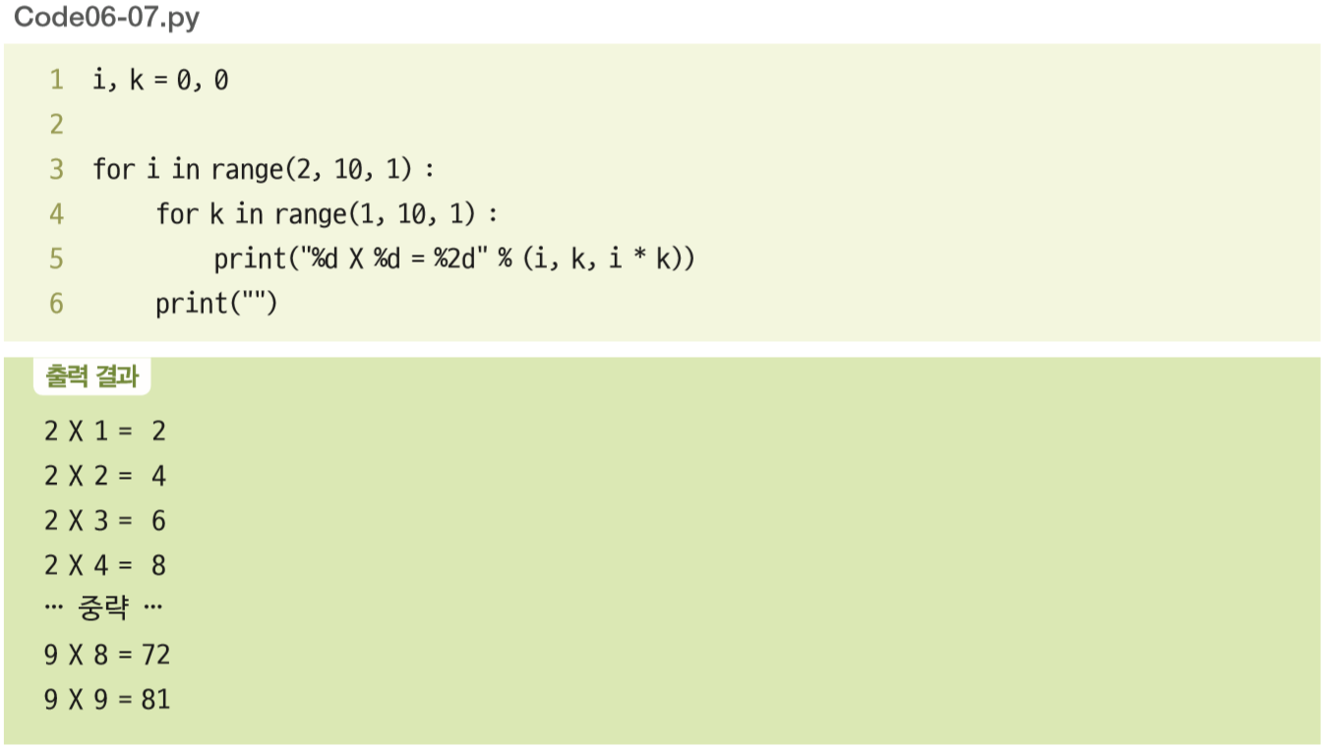
Section 03 중첩 for 문
3행 : 2단에서 9단까지 반복
4행 : 각 단의 뒷자리 숫자 1에서 9까지 반복
5행 : 구구단을 형식에 맞추어 출력
6행 : 각 단이 끝나면 한 줄 띄우려고 사용

Slide 24
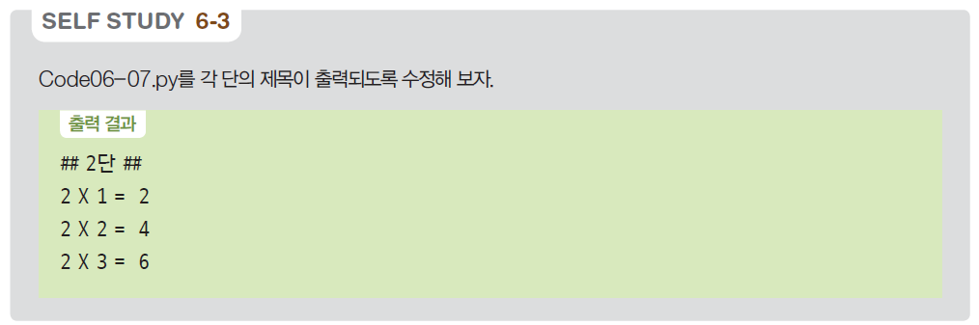
Section 03 중첩 for 문

Slide 25
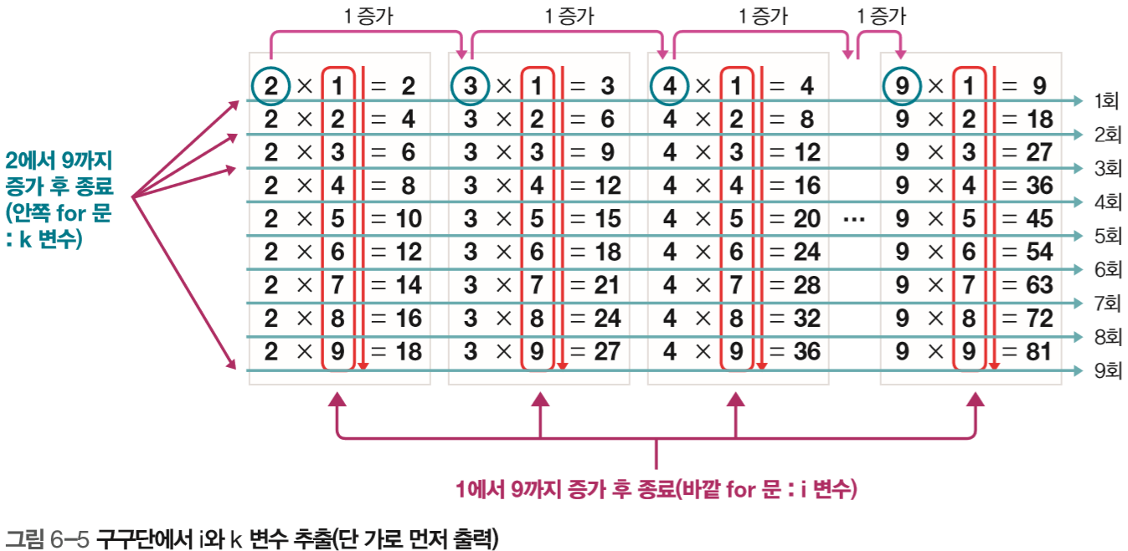
Section 03 중첩 for 문
[프로그램 1]의 완성
가로 먼저 출력 : 일단 세로 방향으로 한 번 출력하면 다시 위로 올라가서 출력 불가

Slide 26
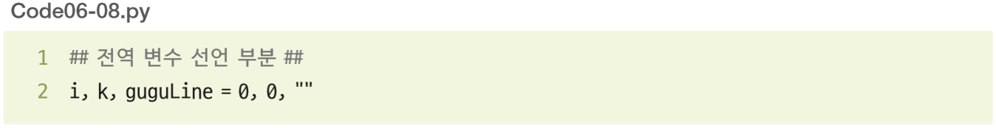
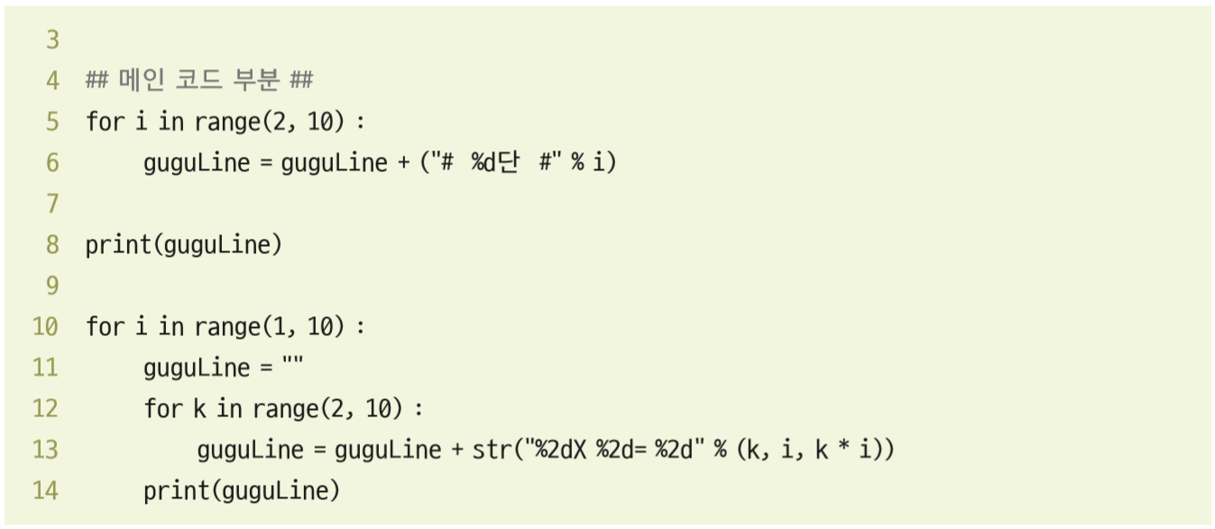
Section 03 중첩 for 문
2행 : 각 줄에 출력될 문자열 저장하는 guguLine 변수 준비
5~6행 : 맨 뒤의 단 제목 출력, ‘# 2단 #’ 하나 출력, ‘# 3단 #’ 하나
출력 아니라 guguLine에 각 단의 제목을 문자열로 모두 넣은
후 8행에서 한 번에 출력
10~14행 : 중첩 for 문으로 구구단 출력

Slide 27
Section 03 중첩 for 문

Slide 28
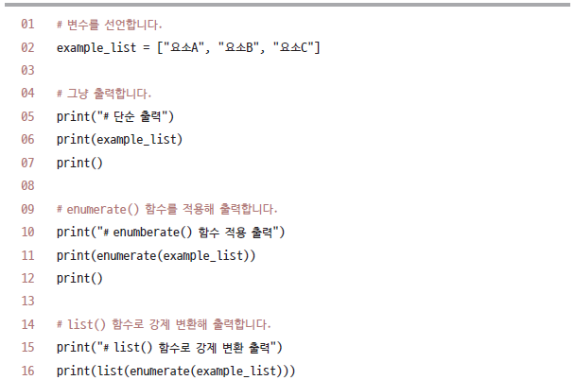
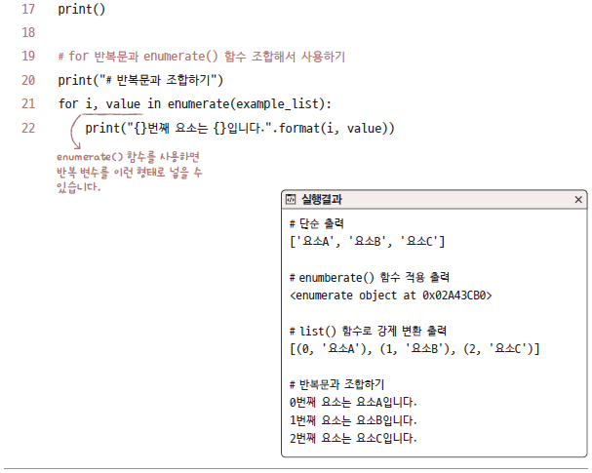
Section 03 중첩 for 문
enumerate() 함수와 리스트

Slide 29
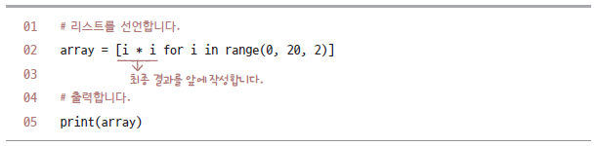
Section 03 중첩 for 문
한줄 for문
리스트 내포 (list comprehension)

Slide 30
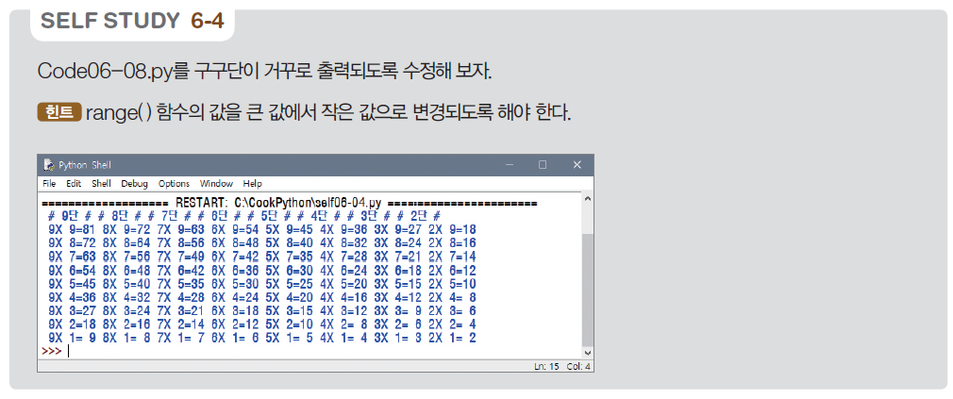
Section 03 중첩 for 문

Slide 31
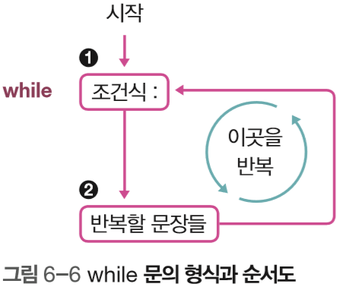
Section 04 while 문
for 문과 while 문 비교
for 문의 형식
for 문은 반복할 횟수를 range() 함수에서 결정 후 그 횟수만큼 반복, while 문은 반복 횟수를 결정하기보다는 조건식이 참일 때 반복하는 방식

Slide 32
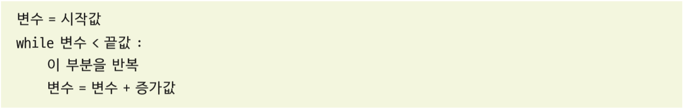
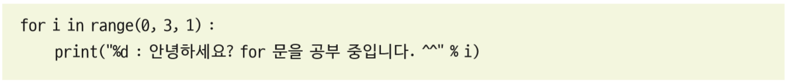
Section 04 while 문
for 문과 비슷하게 사용할 수 있는 while 문의 형식
for 문으로 ‘안녕하세요?~’ 문장을 3회 출력하는 코드

Slide 33
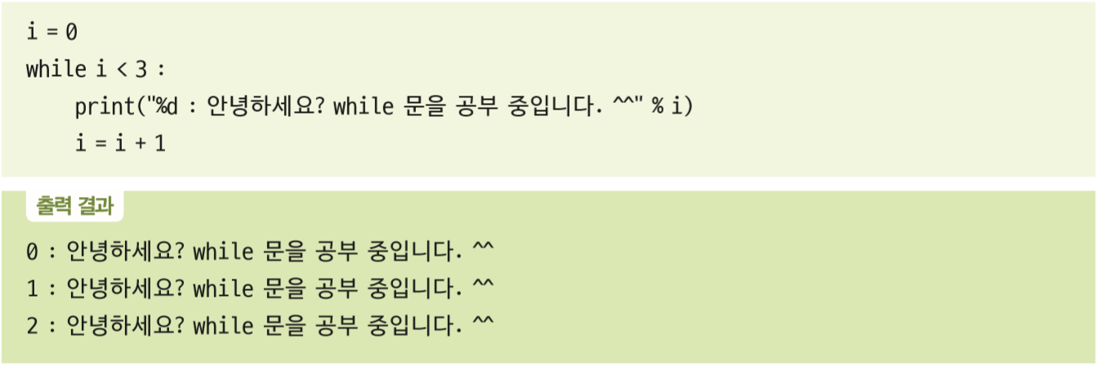
Section 04 while 문
문장을 3회 반복하도록 while 문
for 문에서 사용한 변수와 시작값을 i=0으로 while 문 위에 작성
for 문의 끝값 while 문의 조건식인 i<3로 지정
for 문의 증가값 while 문의 마지막에 i=i+1 로 작성

Slide 34
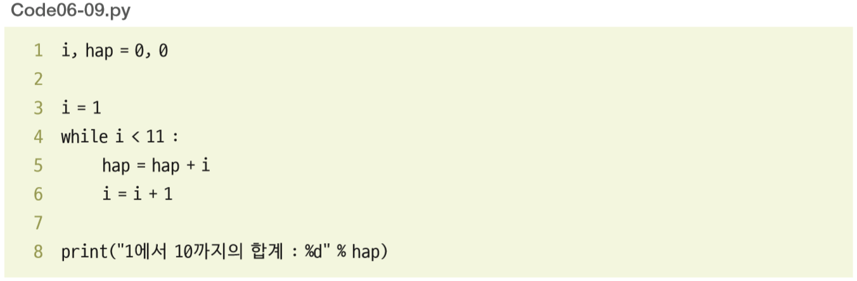
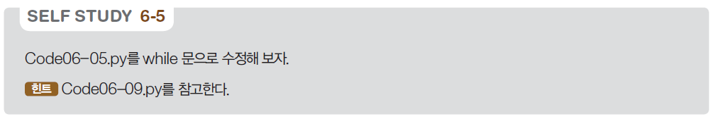
Section 04 while 문
예 : Code06-02(2).py에서 for 문으로 작성한 1에서 10까지의 합계 구하기
3행 : i의 시작값을 1로 지정
4행 : i가 11보다 작으면 참, i가 10일 때까지 5~6행 반복 5행 : hap에 i값(처음에는 1)을 누적
6행 : i를 1 증가

Slide 35
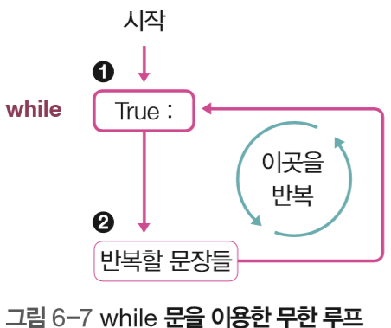
Section 04 while 문
무한 루프를 하는 while 문
무한 루프 적용 : ‘while 조건식 :’에 들어가는 조건식을 True로 지정

Slide 36
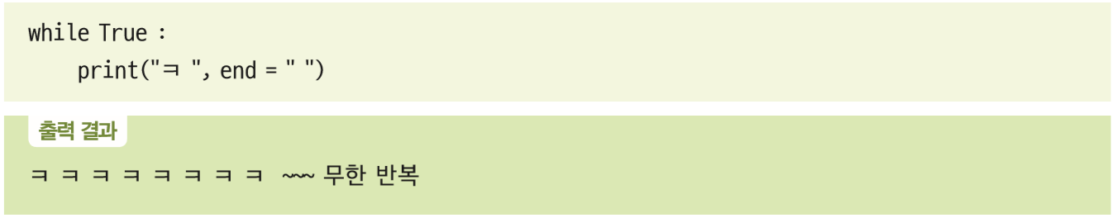
Section 04 while 문
예 : 무한 루프

Slide 37
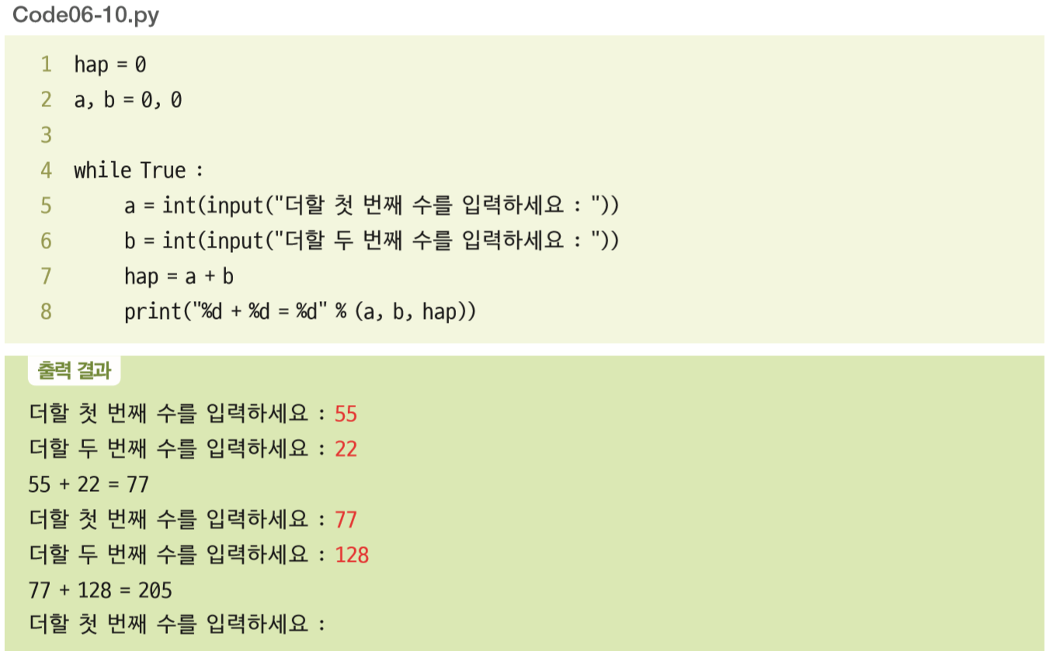
Section 04 while 문
예 : 무한 루프를 사용해 입력한 두 숫자의 합계를 반복해서 계산
4행의 무한 반복문 때문에 사용자가 Ctrl + C 를 누를 때까지 5~8행 반복

Slide 38
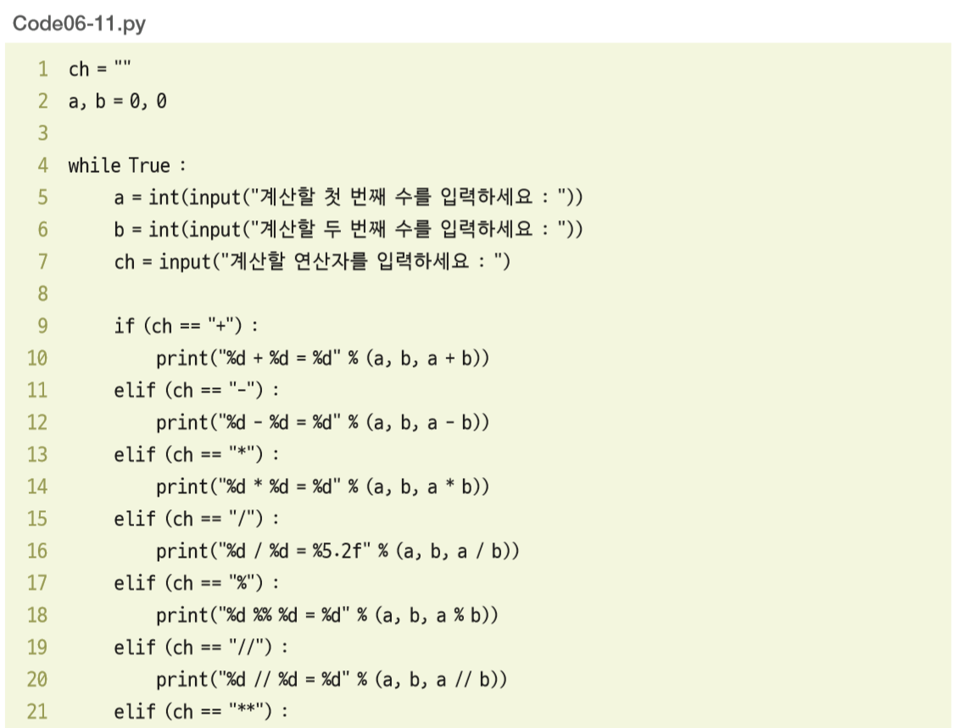
Section 04 while 문
예 : 사용자가 Ctrl + C 를 누를 때까지 덧셈, 뺄셈, 곱셈, 나눗셈, 나머지까지 계산
5~6행 : 두 숫자를 입력
7행 : 연산자를 입력

Slide 39
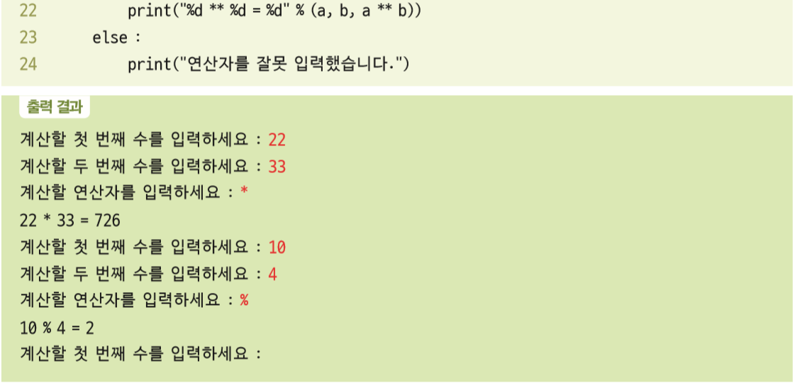
Section 04 while 문

Slide 40
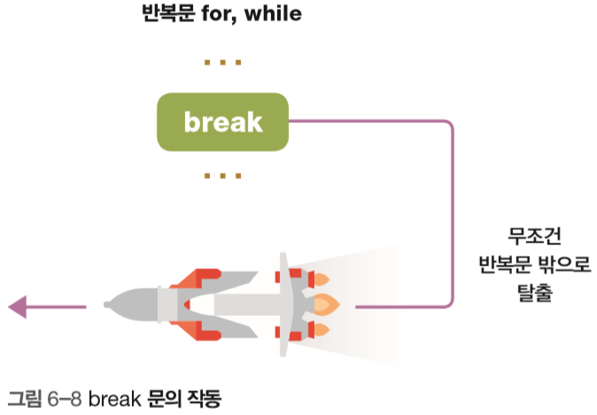
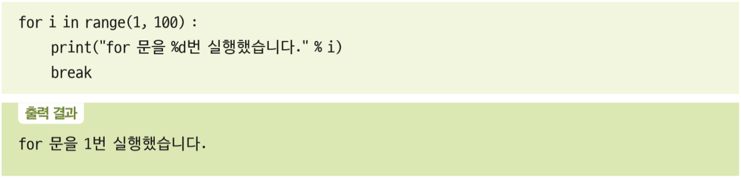
Section 05 break 문과 continue 문
반복문을 탈출시키는 break 문
계속되는 반복을 논리 적으로 빠져나가는 방법

Slide 41
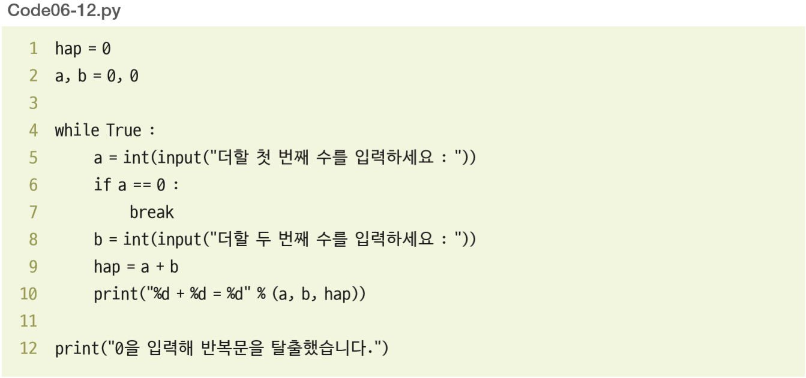
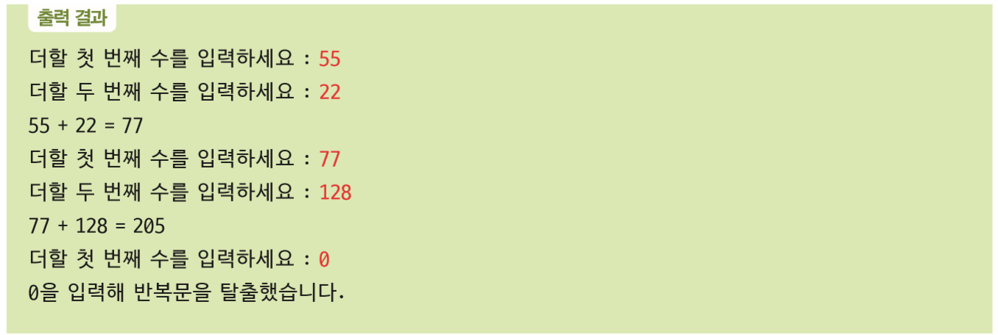
Section 05 break 문과 continue 문
예 : Code06-10.py를 break 문으로 첫 번째 수에 0이 입력될 때 자동으로 종료
4행 : 무한 반복 하도록 했다
5행 : a값을 입력
6행 : 입력한 a값이 0이면 7행 실행한 후 break 문으로
while 문을 탈출해 11행으로 건너뜀
11행에는 아무것도 없으므로 자연스럽게 12행 실행

Slide 42
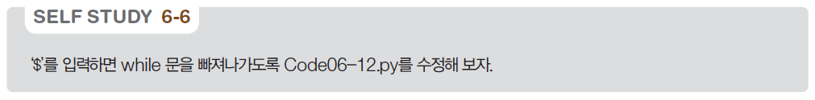
Section 05 break 문과 continue 문

Slide 43


Section 05 break 문과 continue 문
예 : 누적 합계(hap)가 1000 이상이 되는 시작 지점 알기
3행 : i값이 1부터 100까지 변경되어 100회 실행하고, hap에 i값을 누적 6행 : hap이 1000보다 크거나 같으면 for 문을 탈출해서 8행으로
9행 : i값을 출력

Slide 44

Section 05 break 문과 continue 문
반복문으로 다시 돌아가게 하는 continue 문

Slide 45

Section 05 break 문과 continue 문
예: 1~100의 합계를 구하되, 3의 배수 (제외하고) 더하기

Slide 46

Section 05 break 문과 continue 문
[프로그램 2]의 완성
별 모양의 글자 출력하는 코드
While 문으로 구현
6~26행 : 9번 반복되어 출력 줄이 9개 표시
다섯 줄은 7~15행이 출력하고, 나머지 네 줄은 16~24행이 출력
각 줄이 출력될 때 공백과 별의 개수는 9행, 13행, 18행, 22행이 결정

Slide 47

Section 05 break 문과 continue 문

Slide 48

Section 05 break 문과 continue 문

Slide 49

THANK YOU

